Slide 1
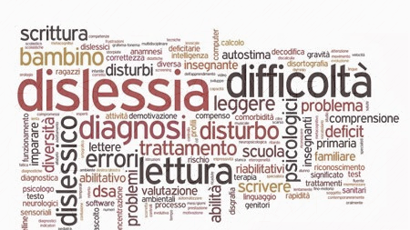

Slide 2
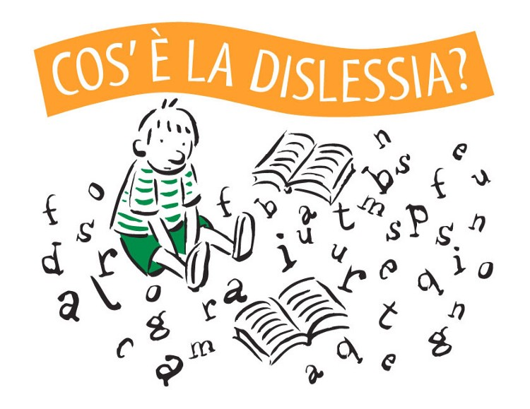
DSA (Disturbo Specifico di Apprendimento): disturbi del neurosviluppo sulla capacità di leggere, scrivere e calcolare in modo corretto e fluente
Dislessia = disturbo specifico della lettura, si manifesta con difficoltà decodifica del testo
In particolare:
difficoltà pronuncia parole, lettura veloce, scrittura a mano, comprensione di ciò che si legge
Dibattito su cause né da un deficit di intelligenza né problemi ambientali, psicologici o deficit sensoriali

Slide 3
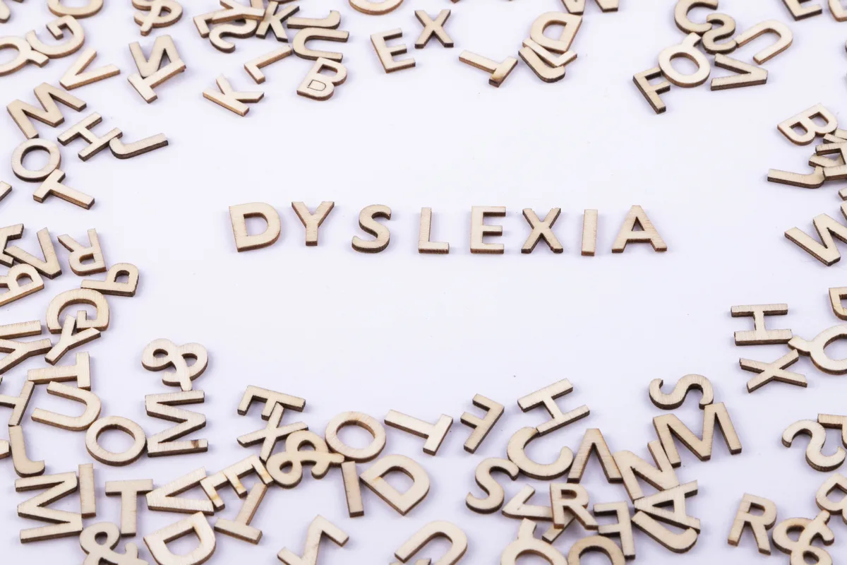
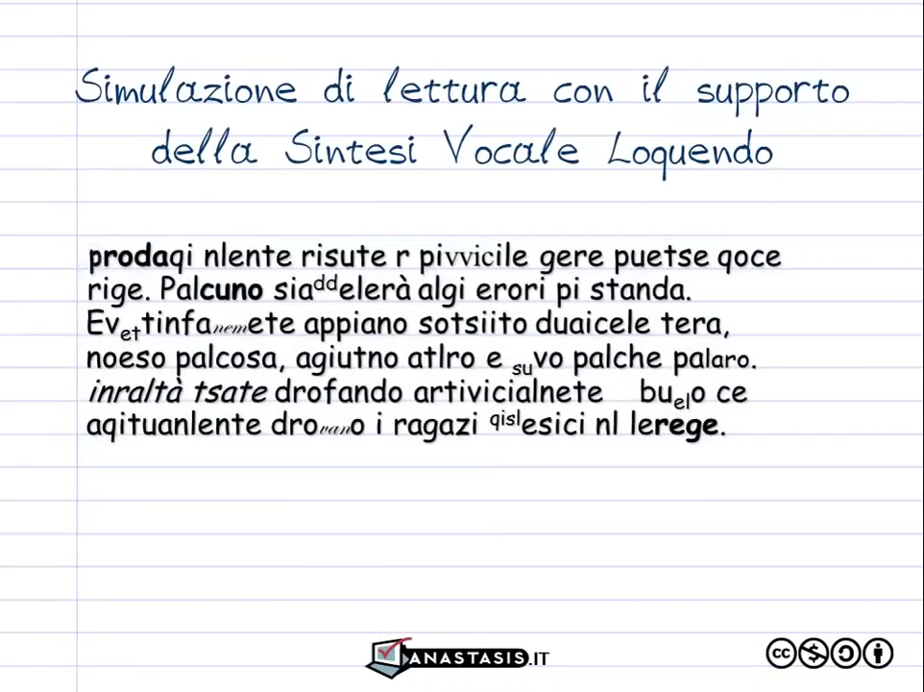

Slide 4
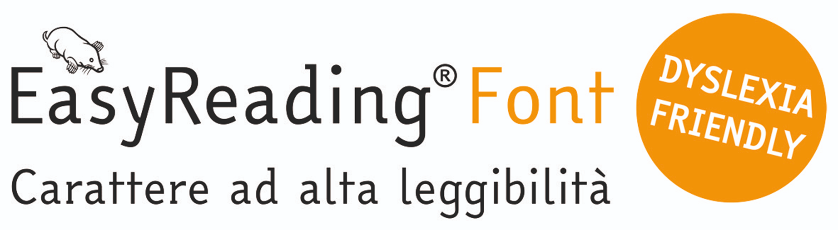
Strumento di compensazione per lettori con dislessia
Carattere semplificatore per tutte le categorie di lettori
Realizzato da Angolo Manzoni:
dimensione grande, speciale serif (grazia) aiuta a distinguere tra lettere e numeri simili (d-b, p-q, 6-9)
ampie spaziature tra lettere/parole, parole/punteggiatura e interlinea
testo no parole con trattino, no giustificato

Slide 5

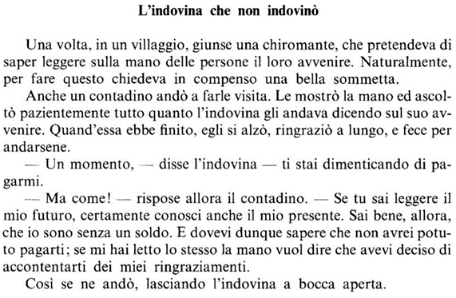
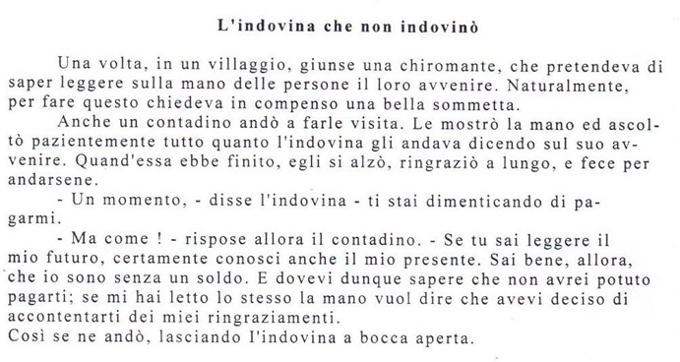

Soggetti: 533 studenti di 4° elementare (282 M, 251 F), età media 9,5 anni
4 gruppi: lettori normali, difficoltà di lettura, dislessia, intelligenza inferiore alla media
Esperimento:
3 attività di lettura: testo breve (MT), elenchi di parole e non parole (batteria DDE-2)
Carattere originale (Times New Roman) e

Slide 6
Risultati
Impatto significativo su fluidità lettura (sillabe per minuto) in tutte le prove e per tutti i gruppi
Gruppo dislessia:
con testo EasyReading®, no più criteri diagnosi dislessia
migliore precisione lettura, no formazione
Esperimento (Mengoni, Castagna, 2020): miglioramento rapidità e correttezza di lettura
migliore prestazione potrebbe facilitare attività decodifica testo
Però:
peso delle caratteristiche specifiche del font EasyReading® non ancora chiaro

Slide 7

Esperimento 2:
Come si può aiutare nella lettura?
Indagine su:
- velocità della lettura
- accuratezza della lettura
Esperimento (Galliussi, Perondi, Chia, Gerbino, Bernardis, 2020)
spaziatura tra lettere, parole + carattere con caratteristiche compatibili con la dislessia: test leggibilità testo in persone con e senza dislessia

Slide 8
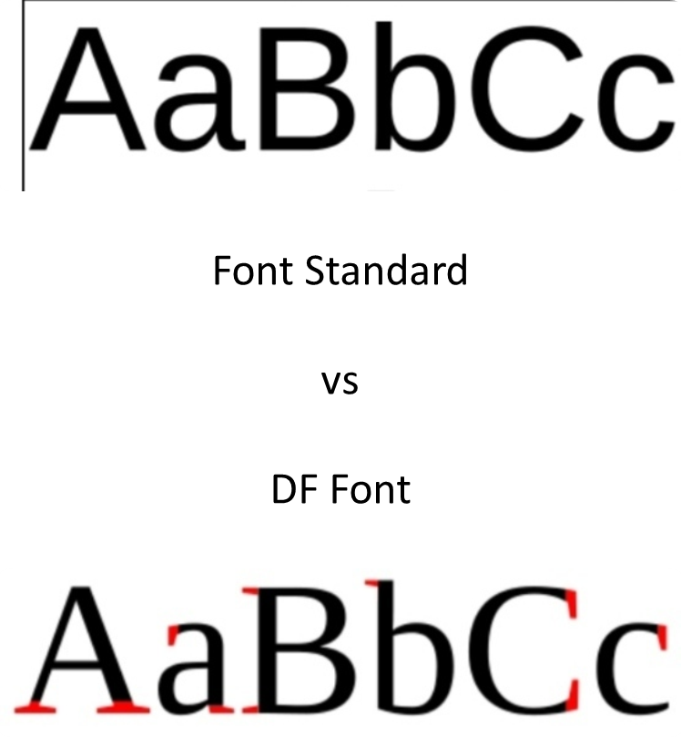
OBIETTIVO: valutazione della velocità e accuratezza della lettura di testi, manipolando 3 variabili
1. Forma delle lettere:

Slide 9
2. Spaziatura fra lettere di una parola:
Amico standard
vs
A m i c o incrementata
3. Spaziatura fra parole di una frase:
La nonna cucina la torta standard
vs
La nonna cucina la torta incrementata

Slide 10
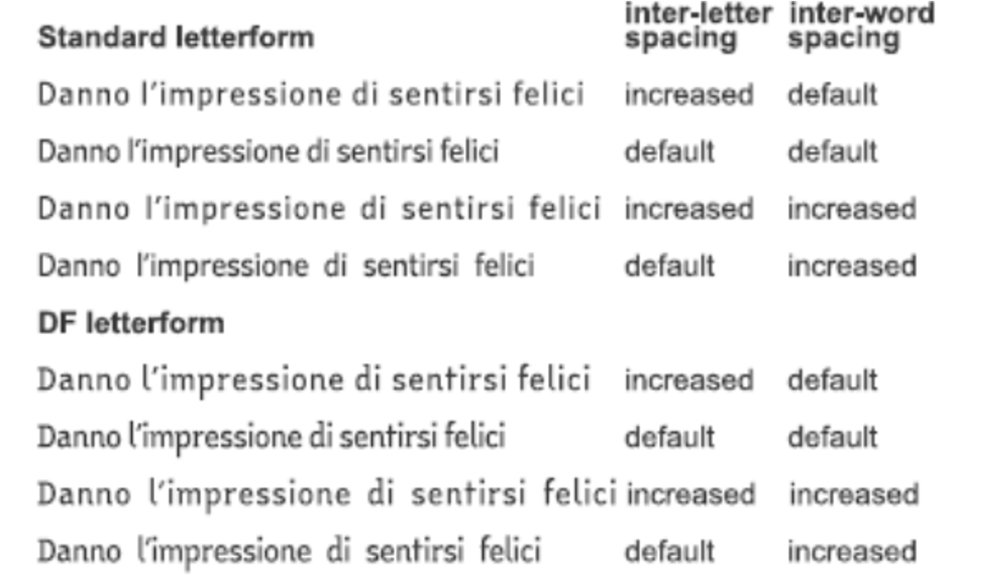
Disegno sperimentale:
8 condizioni

Slide 11
Soggetti:
- gruppo di controllo: 64 ragazzi, 12-13 anni, senza disturbi di lettura;
- gruppo sperimentale: 64 ragazzi, 12-13 anni, con dislessia certificata.
Procedura:
- ogni ragazzo legge 8 testi diversi
- durata: 40 minuti
- randomizzazione dell’ordine dei testi presentati

Slide 12
Conclusioni
Effetti significativi su velocità e accuratezza della lettura grazie a:
- spaziatura fra lettere
- spaziatura fra parole
- NON font ipotesi: i ragazzi di 12-13 anni hanno già acquisito la lettura da tempo

Slide 13

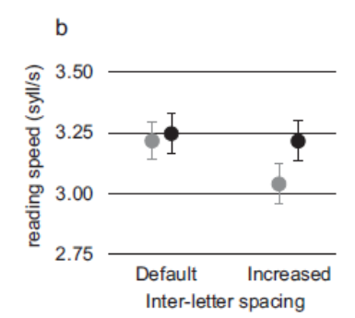
Gruppo sperimentale
- effetto significativo in testi con spaziatura maggiore sia fra lettere sia fra parole rispetto a tutte le altre condizioni

Slide 14
Riassumendo: le caratteristiche del testo
- Font: EasyReading®, adeguatamente spaziato sia tra lettere sia tra parole
- dimensione carattere: 12-14 punti
- testo scuro su sfondo chiaro (NON bianco)
- per evidenziare: grassetto (NO maiuscolo/sottolineato)
- interlinea: 1,5 punti
- uso di elenchi puntati o numerati
- evitare paragrafi e frasi molto lunghe

Slide 15

Strumento 1:
Strumento multipiattaforma:
- Gratuito
- Accessibile e scaricabile da tutti (compatibile con ogni sistema operativo)
- Valido sia per insegnanti che per gli studenti
- Programma multi-lingue
- Richiama i valori di collaborazione, cooperazione, solidarietà a livello internazionale

Slide 16
e dislessia
Strumento flessibile:
salva automaticamente i contenuti
imposta automaticamente aspetti di grafica ed estetica
Corregge automaticamente errori ortografici, divisione sillabica e gestione parole per andare a capo
Modificabile il font e la dimensione del carattere (documento scritto più grande ma proporzione tra le parti)
Strumento utile anche per bambini con ipovedenza, disgrafia, disprassia, e bambini con problemi legati all’ortografia

Slide 17
Applicazioni:
Pubblicati vari articoli con pareri contrastanti
Strumento testato in un liceo scientifico a Pordenone -> professore di matematica ha insegnato ai suoi alunni a disegnare figure geometriche
Per ora i vantaggi solo per materie scientifiche, ma ci sono pacchetti di materie umanistiche non ancora sfruttati

Slide 18
Strumento 2: Gufo di Savelli
Strumento di recupero per le difficoltà di lettura (Enrico Savelli, Svano Pulga)
Recupero e riabilitazione a partire dai 6 anni ai 12 anni (primaria e secondaria di primo grado)
2 versioni: Family e Professional -> professionista, genitori, bambini
Sviluppo componenti processi di lettura e scrittura (analisi fonologica, sintesi fonemica e accesso lessicale)
Finalità: pratica riabilitativa e potenziamento

Slide 19
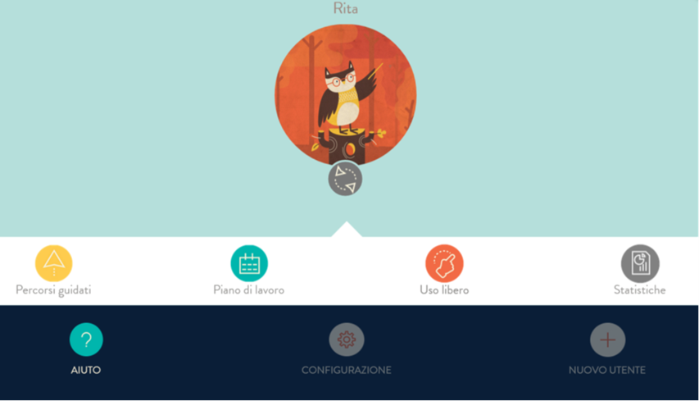
Strumento 2:
Gufo di Savelli
Esercizi proposti personalizzabili lungo assi principali:
lunghezza parole, complessità ortografica, numero dei cloze (inserire parole mancanti o sinonimi appropriati)
Adattabili alle caratteristiche e all’età del bambino
Il lavoro impostato a scuola o in studio può essere continuato a casa, grazie all’utilizzo delle licenze family contenute nel pacchetto

Slide 20
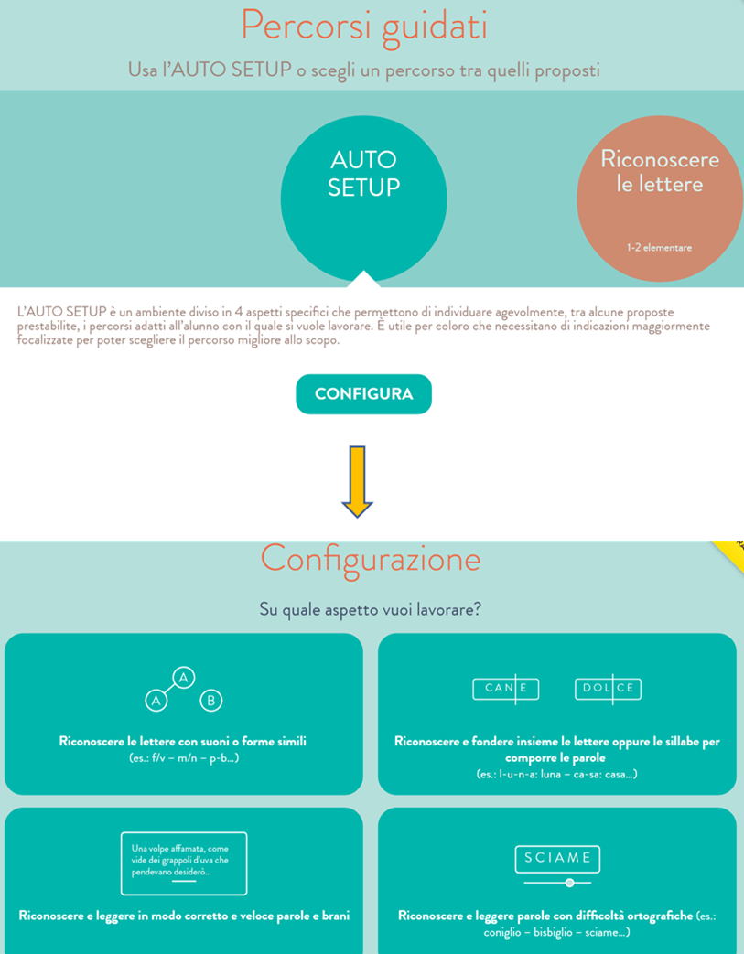
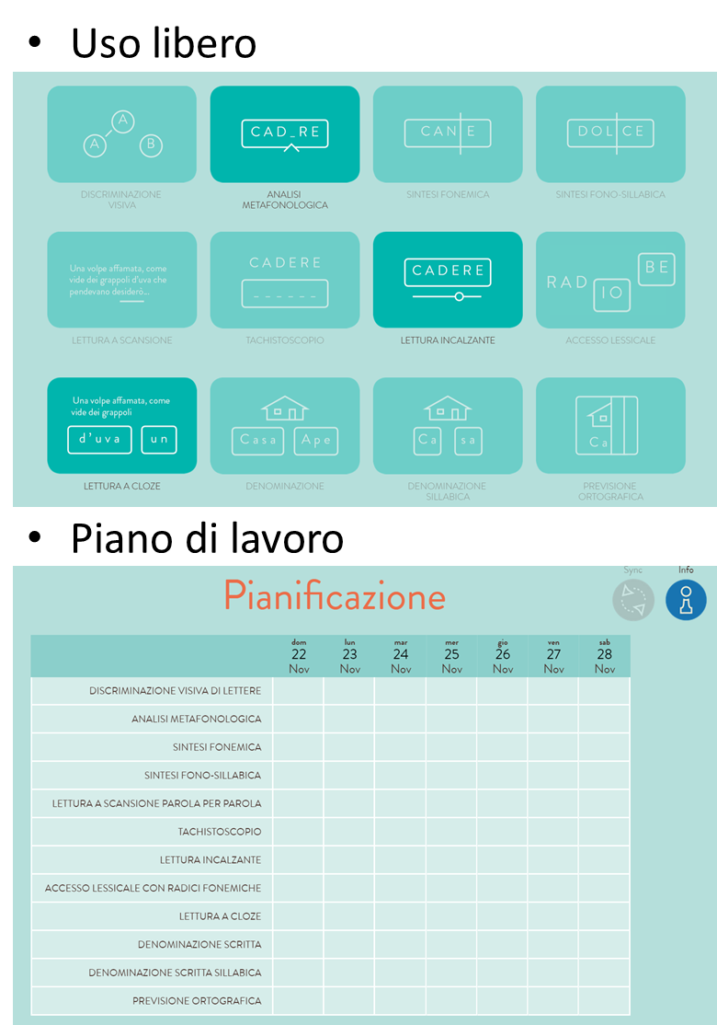

Slide 21
Concludendo
Modificare il testo da leggere: EasyReading, spaziatura tra lettere e parole
Strumenti compensativi: LaTEX e Gufo di Savelli
«Ognuno è un genio. Ma se si giudica un pesce dalla sua abilità ad arrampicarsi sugli alberi, lui passerà la vita a credersi stupido.»
Albert Einstein

Slide 22
Grazie per l’attenzione

Slide 23
Bibliografia
Bachmann, C., & Mengheri, L. (2018). Dyslexia and fonts: Is a specific font useful?. Brain Sciences, 8(5), 89.
Galliussi, J., Perondi, L., Chia, G., Gerbino, W., & Bernardis, P. (2020). Inter-letter spacing, inter-word spacing, and font with dyslexia-friendly features: testing text readability in people with and without dyslexia. Annals of Dyslexia, 1-12.
Giacopini, R. (2016). LATEX tra i banchi - Possibili applicazioni in ambito scolastico di LATEX. ArsTEXnica, 22, 7-12.
Mengoni, V., & Castagna, L. M. (2020). Comparison between Reading Performances of Children with Specific Learning Disabilities and Learning Difficulties by Using Times New Roman and EasyReading Writing Font. DIS, 1(2), 267–289.

